Slide 1
ADC模数转换实验

Slide 2
本讲主要内容
1.AD转换原理介绍
2.F28335的ADC介绍
3.ADC配置步骤
4.硬件设计
5.软件设计

Slide 3
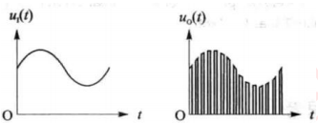
1.AD转换原理介绍
1.1 ADC 转换步骤
AD 转换器（ADC）将模拟量转换为数字量通常要经过 4 个步骤：
采样、保持、量化和编码。所谓采样即是将一个时间上连续变化的
模拟量转换为时间上离散变化的模拟量。
将采样结果存储起来，直到下次采样，这个过程叫做保持。一般采样器和保
持电路一起总称为采样保持电路。将采样电平归化为与之接近的离散数字电平，
这个过程叫做量化。将量化后的结果按照一定数制形式表示就是编码。

Slide 4
将采样电平（模拟值）转换为数字值时，主要有两类方法：直接比
较型与间接比较型。
--直接比较型：就是将输入模拟信号直接与标准的参考电压比较，从而得到数字量。常见的有并行 ADC 和逐次比较型 ADC。
--间接比较型：输入模拟量不是直接与参考电压比较，而是将二者变为中间的某种物理量在进行比较，然后将比较所得的结果进行数字编码。常见的有双积分型 ADC。

Slide 5
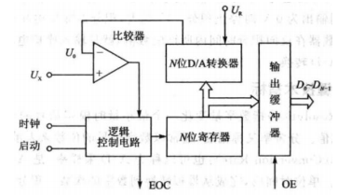
1.2 ADC 转换原理
（1）逐次逼近型 ADC

Slide 6
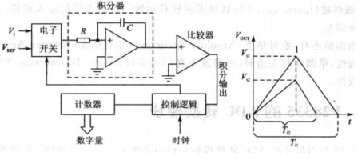
（2）双积分型 ADC

Slide 7
1.3 ADC 核心技术指标
（1）分辨率（Resolution）
（2）转换速率（Conversion Rate）
（3）量化误差（Quantizing Error）
（4）偏移误差（Offset Error）
（5）满刻度误差（Full Scale Error）
（6）线性度（Linearity）

Slide 8
2.F28335的ADC介绍
F28335 片内集成的 ADC 转换模块的核心资源是一个 12 位的模数
转换器。
F28335 ADC 转换模块具有 16 个通道，由 2 个独立的 8 通道模
块组成，这两个独立的 8 通道模块也可以级联成一个 16 通道模
块。尽管 AD 转换器中有多个输入通道和两个序列发生器，但只有
一个转换器。

Slide 9
F28335 的 ADC 模块主要包括以下特点：
--12 位模数转换
--2 个采样保持器（S/H）
--同时或顺序采样
--模拟电压输入范围 0-3V
--ADC 转换时钟频率最高可配置为 25MHz，采样带宽 12.5MHz
--16 通道模拟输入
--排序器支持 16 通道独立循环“自动转换”，每次转换通道可以软件编程选择。
--16 个结果寄存器存放 ADC 转换的结果，转换后的数字量表示为：
数字值=4095*（输入模拟值-ADCLO）/3，输入模拟值在 0-3V 之间。

Slide 10
--多个触发源启动 ADC 转换（SOC）：
①S/W--软件立即启动
②外部引脚
③ePWMx SOCA 启动
④ePWMx SOCB 启动
--灵活的中断控制，允许每个或者每隔一个序列转换结束产生中断请求
--排序器可工作在启动/停止模式
--采样保持（S/H）采集时间窗口有独立的预定标控制

Slide 11
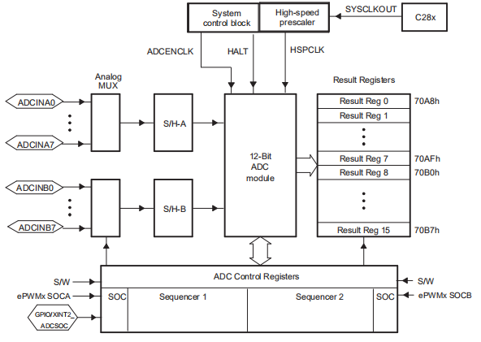

Slide 12
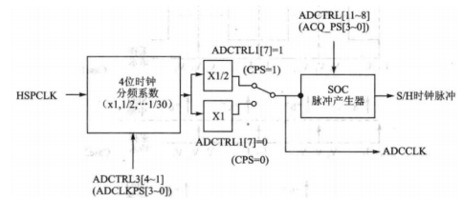
2.1 ADC 时钟控制

Slide 13
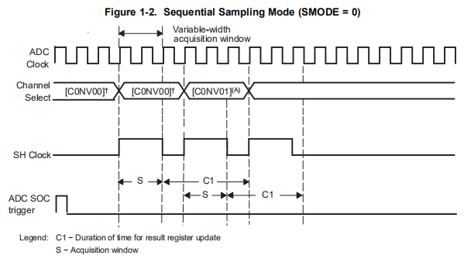
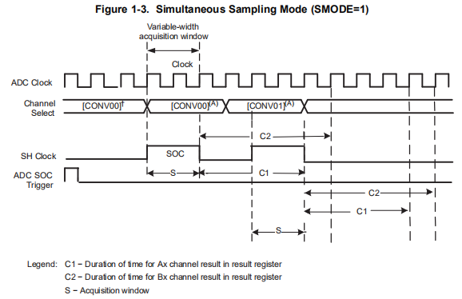
AD采用保持量化编码过程：
S/H模式：顺序、同步

Slide 14
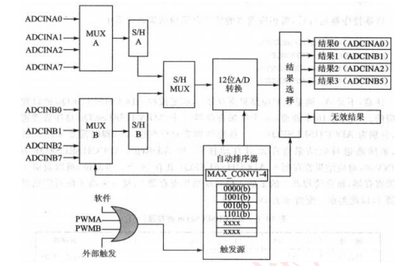
2.2 排序器的工作原理
（1）级联操作方式

Slide 15
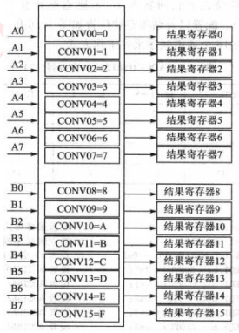
结果寄存器不与输入通道完全对应，而是结果寄存器与转换次序对
应。16 通道对应结果寄存器如下：

Slide 16
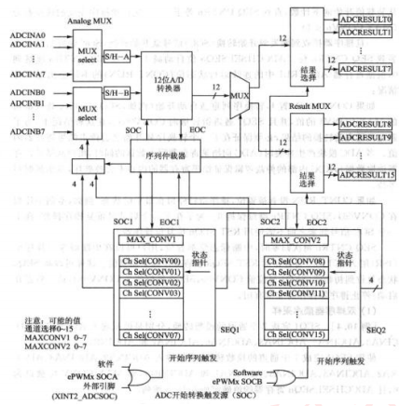
（2）双排序器操作方式

Slide 17
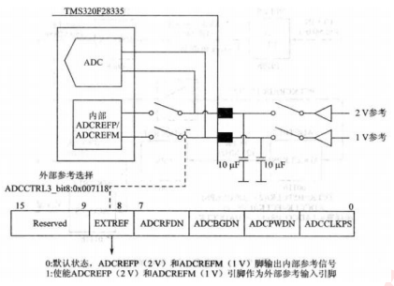
2.3 ADC 电气特性
（1）参考电压选择

Slide 18
（2）低功耗模式
ADC 支持 3 种不同的供电模式，分别为：ADC 上电、ADC 断电、
ADC 关闭。这3 种模式由 ADCTRL4 寄存器控制。
（3）ADC 校验
ADC 校验子程序 ADC_cal()由生产商嵌入 TI 保留的 OTP 存储内。
根据设备的具体校验数据，boot ROM 自动调用 ADC_cal()子程序
来初始化 ADCREFSEL 和ADCOFFTRIM 寄存器。在通过运行过程中，
该校验过程是自动完成的，用户无需进行任何操作。

Slide 19
（4）DMA 接口
位于外设 0 地址单元的 ADC 结果寄存器（0x0B00-0x0B0F）支持
DMA 直接访问模式，由于 DMA 访问无需通过总线，所以这些寄存
器同时支持 CPU 访问。位于外设 2 地址单元的 ADC 结果寄存器
（0x7108-0x710F）不支持 DMA 访问。

Slide 20
2.4 ADC 相关寄存器
（1）ADC 模块控制寄存器 1(ADCTRL1)
（2）ADC 模块控制寄存器 2(ADCTRL2)
（3）ADC 模块控制寄存器 3(ADCTRL3)
（4）最大转换通道数(ADCMAXCONV)
（5）自动排序状态寄存器（ADCASEQSR）
（6）ADC 状态和标志寄存器
（7）ADC 输入通道选择排序控制寄存器
（8）结果寄存器(ADCRESULTn)

Slide 21
3.ADC配置步骤
ADC 相关库函数在 DSP2833x_Adc.c 和 DSP2833x_Adc.h 文件中。
（1）使能 ADC 外设时钟及设置 ADC 工作时钟
EALLOW;
SysCtrlRegs.PCLKCR0.bit.ADCENCLK = 1; // ADC
EDIS;
EALLOW;
SysCtrlRegs.HISPCP.all = 3; // HSPCLK =SYSCLKOUT/(2*3)=25MHz
EDIS;

Slide 22
（2）ADC 初始化设置，包括对 ADCREFSEL 和 ADCOFFTRIM 寄存器
设置等。
void InitAdc(void);
（3）ADC 工作方式设置，包括采样方式、工作频率、采样通道数
等。
AdcRegs.ADCTRL1.bit.ACQ_PS = 0x0f;//顺序采样方式
AdcRegs.ADCTRL3.bit.ADCCLKPS = 1;//ADC 工作 25M 下不分频
AdcRegs.ADCTRL1.bit.SEQ_CASC = 1;// 1 通道模式
AdcRegs.ADCCHSELSEQ1.bit.CONV00 = 0x0;//A0 为采样通道
AdcRegs.ADCTRL1.bit.CONT_RUN = 1;//连续采样模式
AdcRegs.ADCMAXCONV.bit.MAX_CONV1 = 0x0;//最大采样通道数，因为只用
到 A0，所以只有 1 个，即数值为 0。

Slide 23
（4）选择 ADC 触发方式，开启转换
AdcRegs.ADCTRL2.all = 0x2000;
（5）读取 ADC 转换值
Uint16 Read_ADCValue(void)
{
while (AdcRegs.ADCST.bit.INT_SEQ1== 0);//查询转换是否结束
AdcRegs.ADCST.bit.INT_SEQ1_CLR = 1;//清除中断标志位
return AdcRegs.ADCRESULT0>>4;//将转换结果返回出去
}

Slide 24
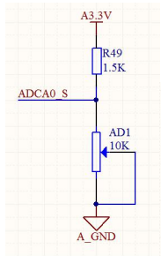
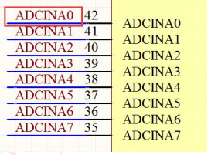
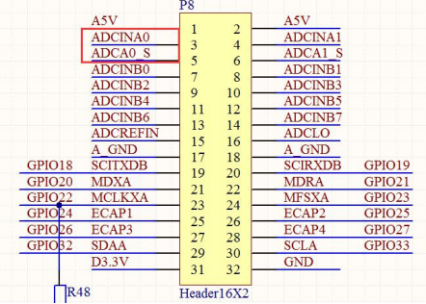
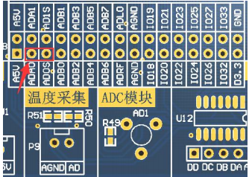
4.硬件设计
本实验使用到硬件资源如下：
（1）D1 指示灯
（2）数码管模块
（3）ADCINA0
（4）电位器

Slide 25
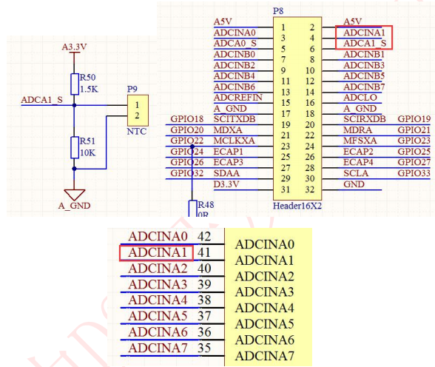
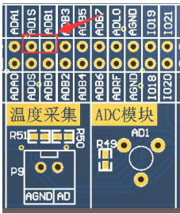

Slide 26
5.软件设计
本章所要实现的功能是：通过 ADCINA0 通道采集电位器电压，并
将电压值通过数码管显示，定时器 0 控制 D1 指示灯闪烁，指示
系统工作状态。程序框架如下：
（1）初始化 ADCAINA0 相关参数，开启 ADCAINA0 转换
（2）编写获取 ADCAINA0 的转换值函数
（3）编写主函数

